Slide 1

TUGAS AKHIR XML JADWAL ADZAN PULAU JAWA
NAMA ANGGOTA :
Afrianda Bahri (2018230014)
SUPRIYANTO (2018230094)
Dimas (2018230146)
Siswanto (2018230071)

Slide 2
LATAR BELAKANG
JavaScript object notation (JSON) adalah format yang digunakan untuk menyimpan dan mentransfer data. Berbeda dengan XML (extensive markup language) dan format lainnya yang memiliki fungsi serupa, JSON memiliki struktur data yang sederhana dan mudah dipahami. Itulah mengapa JSON sering digunakan pada API.
JSON sendiri terdiri dari dua struktur, yaitu:
Kumpulan value yang saling berpasangan. Dalam JSON, contohnya adalah object.
Daftar value yang berurutan, seperti array.
Secara bahasa adzan bermakna al i’lam yang berarti pengumuman atau pemberitahuan. Sedangkan menurut istilah adzan adalah pemberitahuan bahwa waktu sholat telah tiba dengan menggunakan lafal-lafal tertentu dan cara tertentu. Suara adzan diperdengarkan saat memasuki waktu-waktu sholat, seperti pertanda masuknya waktu Zhuhur, Ashar, Magrib, Isya, dan Subuh.

Slide 3
APLIKASI
Sesuai Latar Belakang maka aplikasi ini dibuat untuk melihat jadwal adzan setiap waktu shalat pulau jawa khususnya di ibukota provinsi pulau jawa.
Pada Aplikasi adzan ini user bisa memilih kota untuk melihat jadwal adzan di kota yang user pilih.
Aplikasi juga bisa memilih bulan untuk melihat jadwal adzan yang sudah terlewat atau waktu adzan yang akan datang di bulan berikutnya.

Slide 4
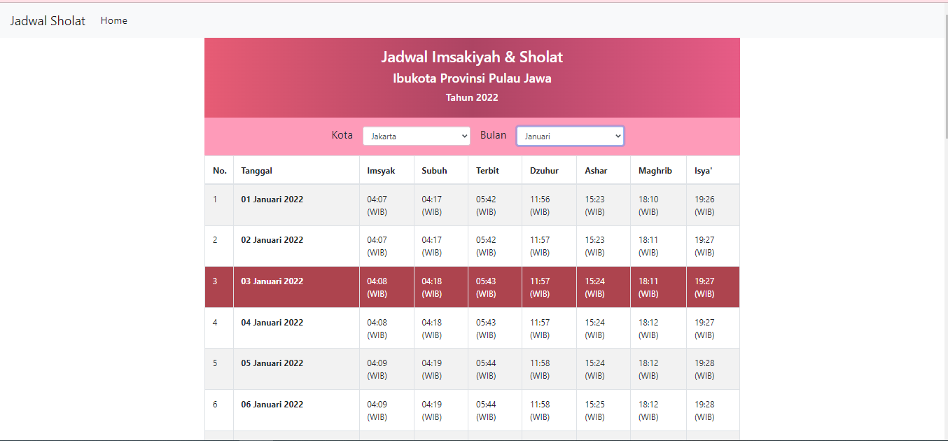
TAMPILAN APLIKASI

Slide 5
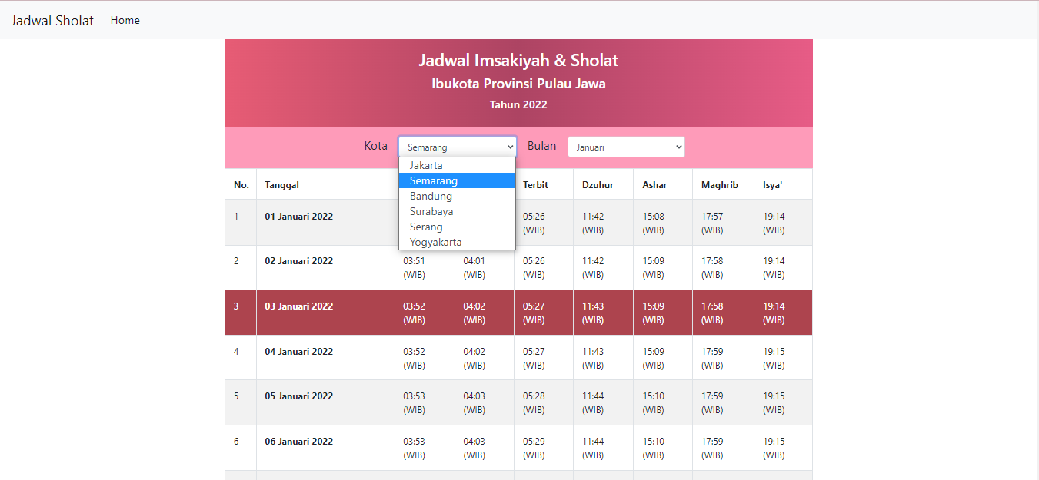
TAMPILAN APLIKASI

Slide 6
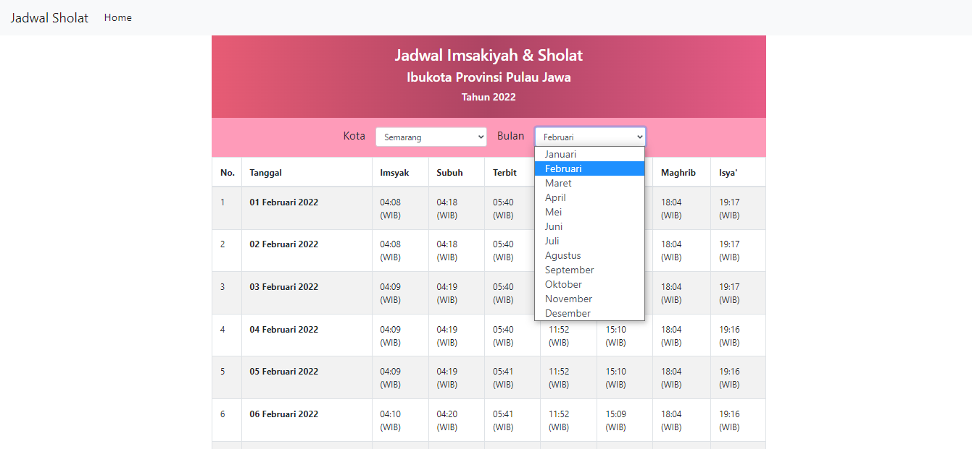
TAMPILAN APLIKASI

Slide 7
TERIMAKASIH ☺

